Slide 1
MULTIMEDIALNY
SCENARIUSZ ZAJĘĆ

Slide 2
Edukacja:
Poziom:
Temat:
Czas realizacji:
polonistyczna
klasa III
ciekawe miejsca
w Unii Europejskiej
2 godz. lekcyjne

Slide 3
SPIS TREŚCI
CELE
ŚRODKI DYDAKTYCZNE
METODY i FORMY PRACY
PRZEBIEG ZAJĘĆ

Slide 4
CELE
Ogólne
Szczegółowe
wprowadzenie wiedzy na temat wyjątkowych miejsc w poszczególnych krajach Unii Europejskiej;
kształcenie umiejętności pracy z komputerem;
kształcenie umiejętności zdobywania wiedzy.
Uczeń:
potrafi wymienić państwa należące do Unii Europejskiej;
wie, jak wygląda flaga Unii Europejskiej;
potrafi powiedzieć, ile gwiazdek jest na fladze Unii Europejskiej;
sprawnie posługuje się komputerem;
jest aktywny na zajęciach.

Slide 5
ZAGADNIENIA
Nauka o ciekawych miejscach
w Unii Europejskiej

Slide 6
METODY I FORMY PRACY
ŚRODKI DYDAKTYCZNE
Metody i formy pracy
Środki dydaktyczne
burza mózgów;
pogadanka
praca w grupach
gry interaktywne
praca z komputerem
komputer
przeglądarka internetowa

Slide 7
PRZEBIEG ZAJĘĆ
Witamy się z uczniami.
Nauczyciel mówi uczniom, że na dzisiejszej lekcji odbędą podróż po Unii Europejskiej. Zwiedzimy wiele ciekawych miejsc.
  PRACA w parach.
  Nauczyciel prosi uczniów, żeby w parach poszukali ciekawostek stolicach wskazanych państw: Holandia (Amsterdam), Francja (Paryż), Wielka Brytania (Londyn), Niemcy (Berlin), Grecja (Ateny), Włochy (Rzym), Słowacja (Bratysława), Czechy (Praga), Hiszpania (Madryt), Belgia (Bruksela).
Podsumowanie zajęć i zakończenie lekcji

Slide 8
Najpiękniejsze i najcenniejsze zabytki
w stolicach Unii Europejskiej

Slide 9
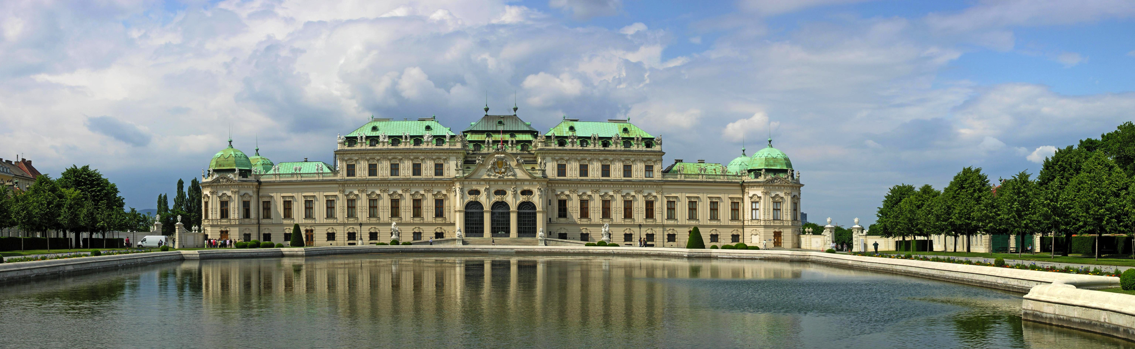
AUSTRIA - Wiedeń
Belvedere

Slide 10
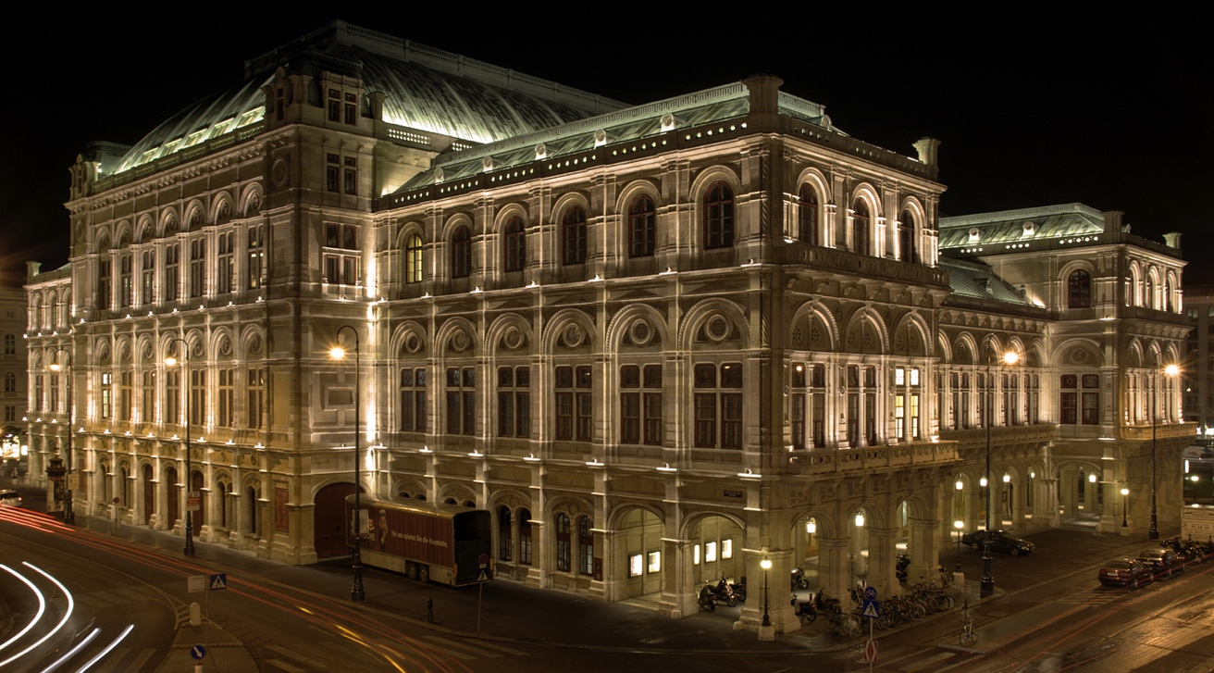
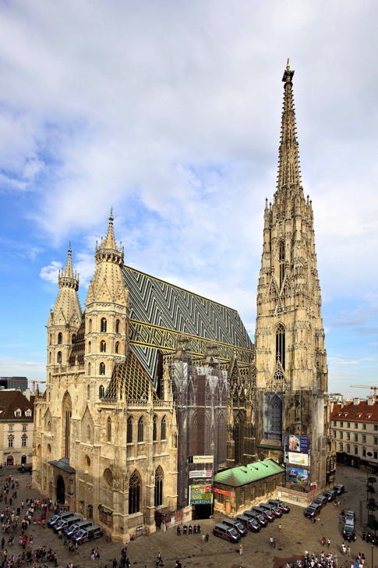
AUSTRIA - Wiedeń
Opera oraz Katedra świętego Stefana (Szczepana)

Slide 11
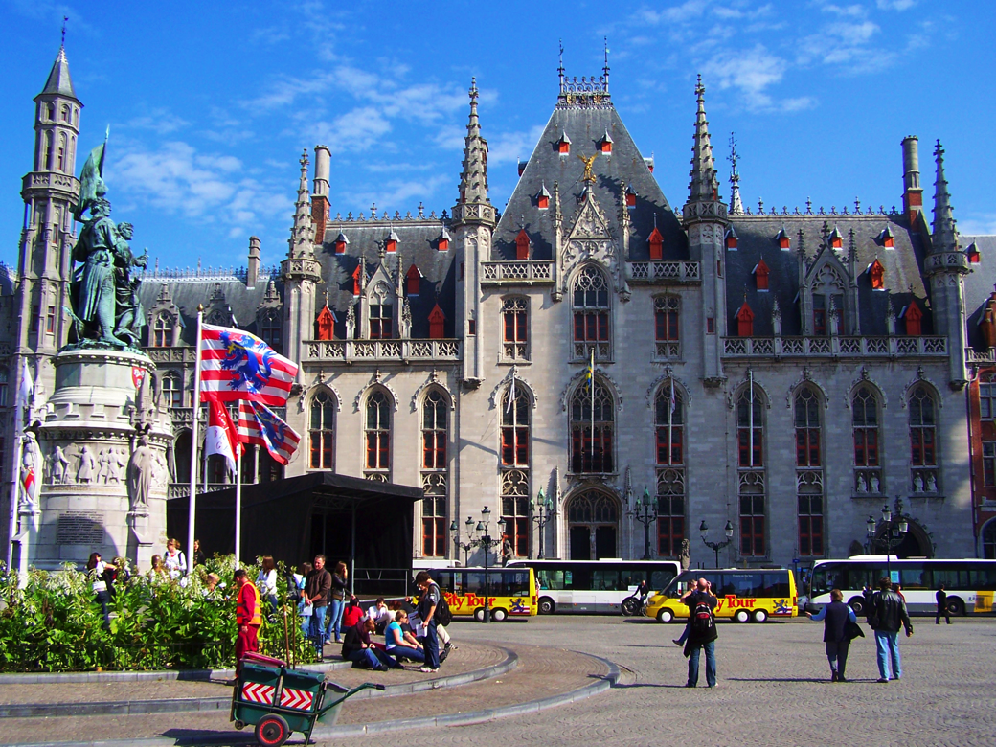
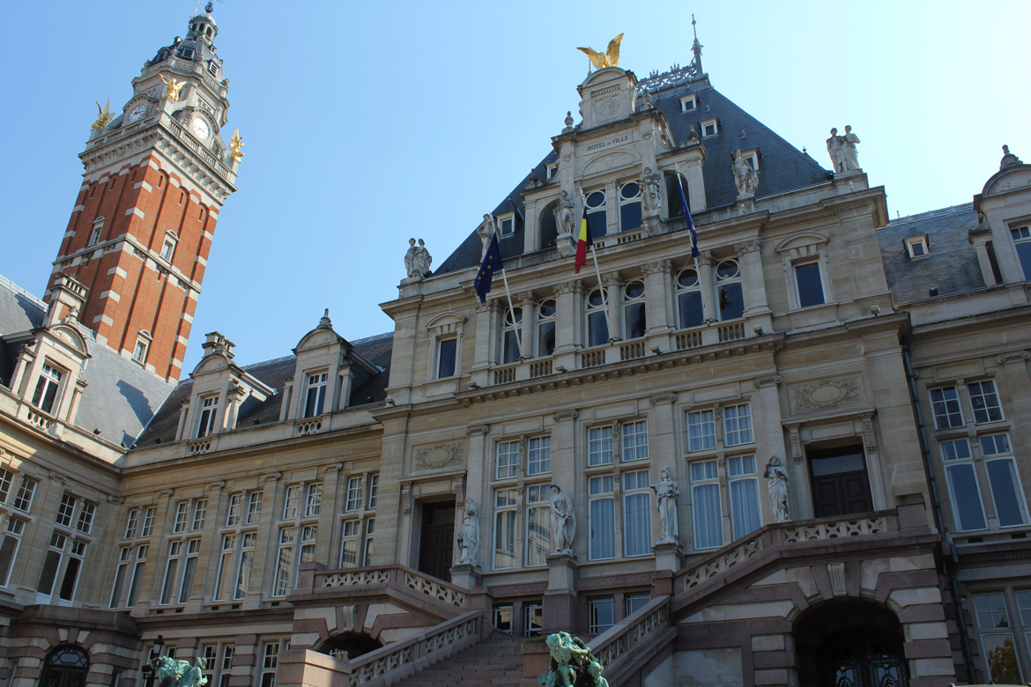
BELGIA - Bruksela
Brugia oraz Ratusz (Hôtel de Ville de Bruxelles)

Slide 12
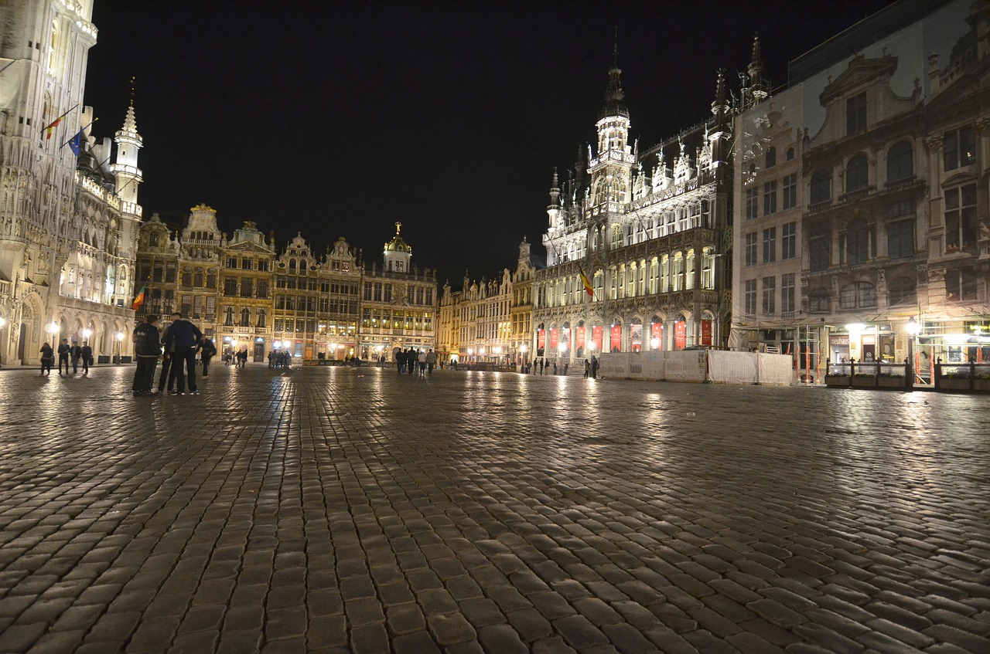
BELGIA - Bruksela
Grand Place

Slide 13
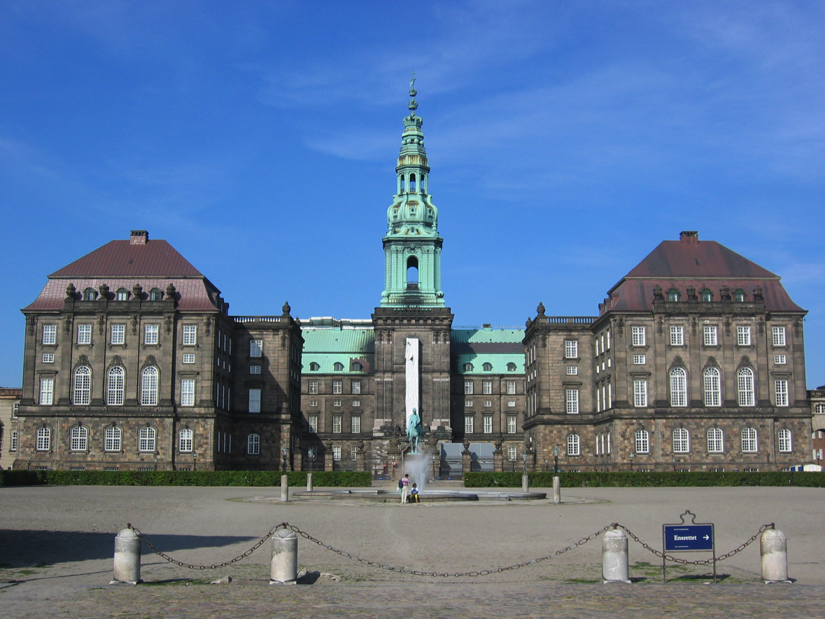
DANIA - Kopenhaga
Christiansborg - rezydencja królów

Slide 14
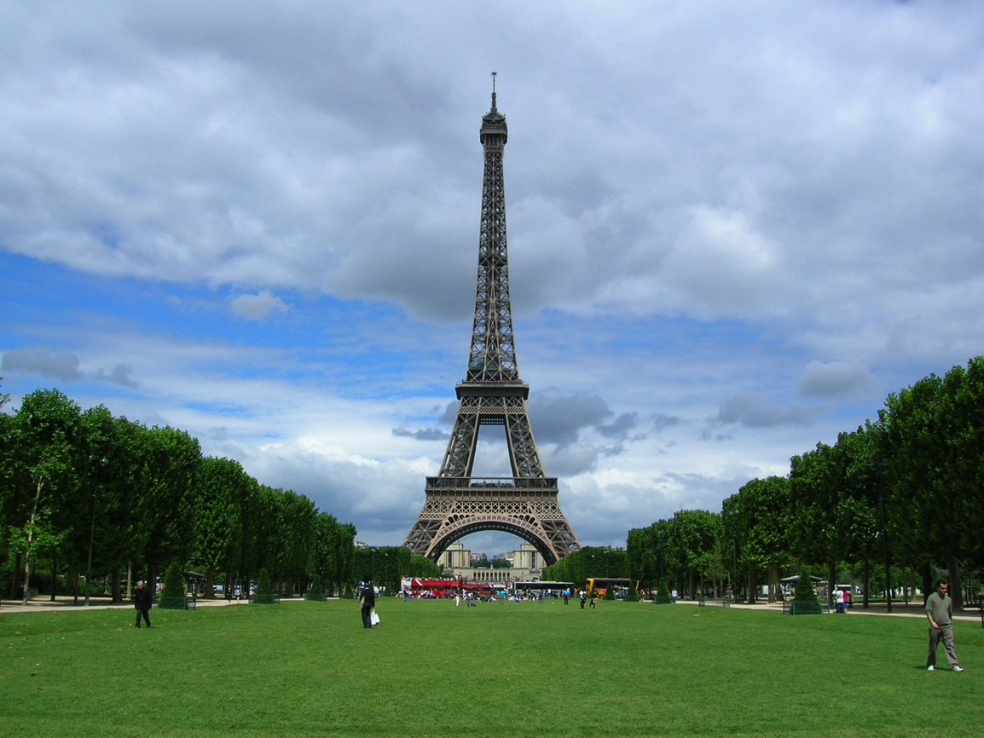
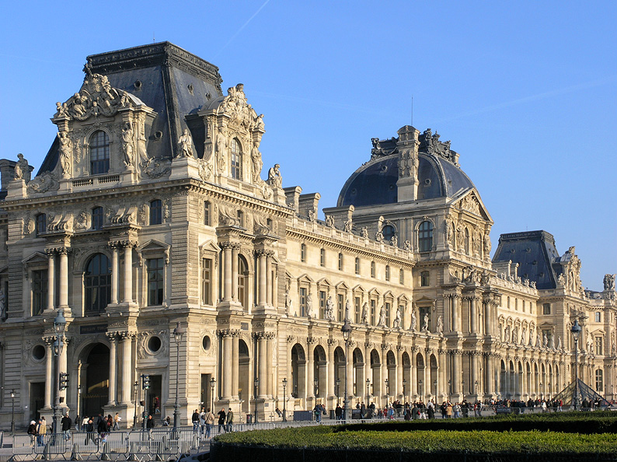
FRANCJA - Paryż
Wieża Eiffla, Luwr

Slide 15
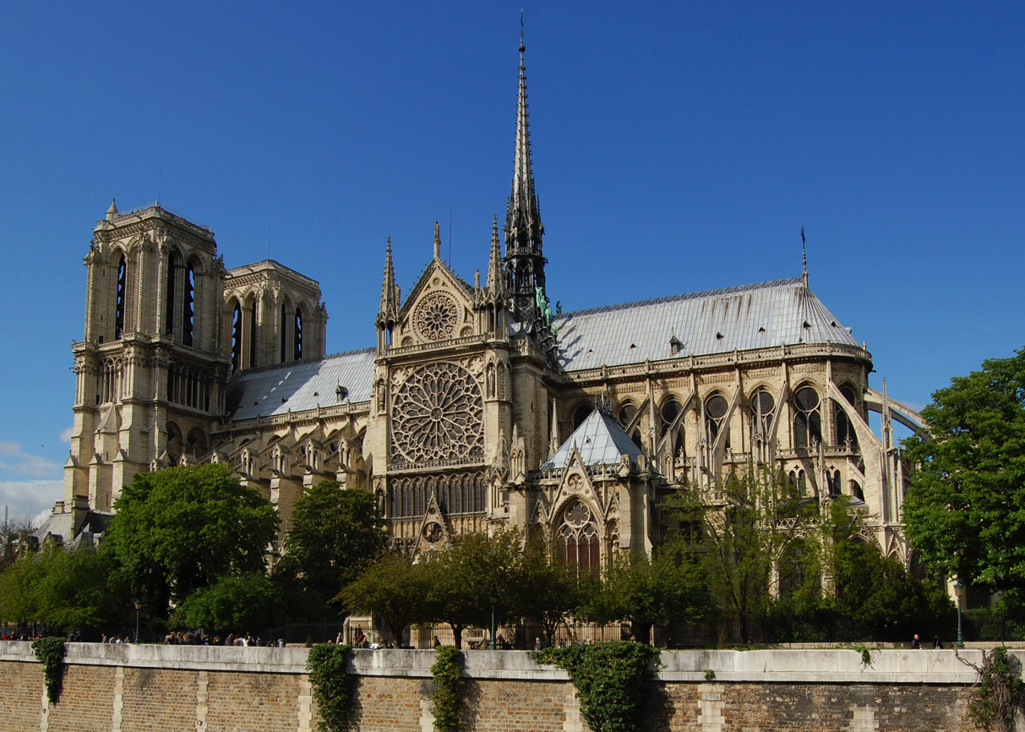
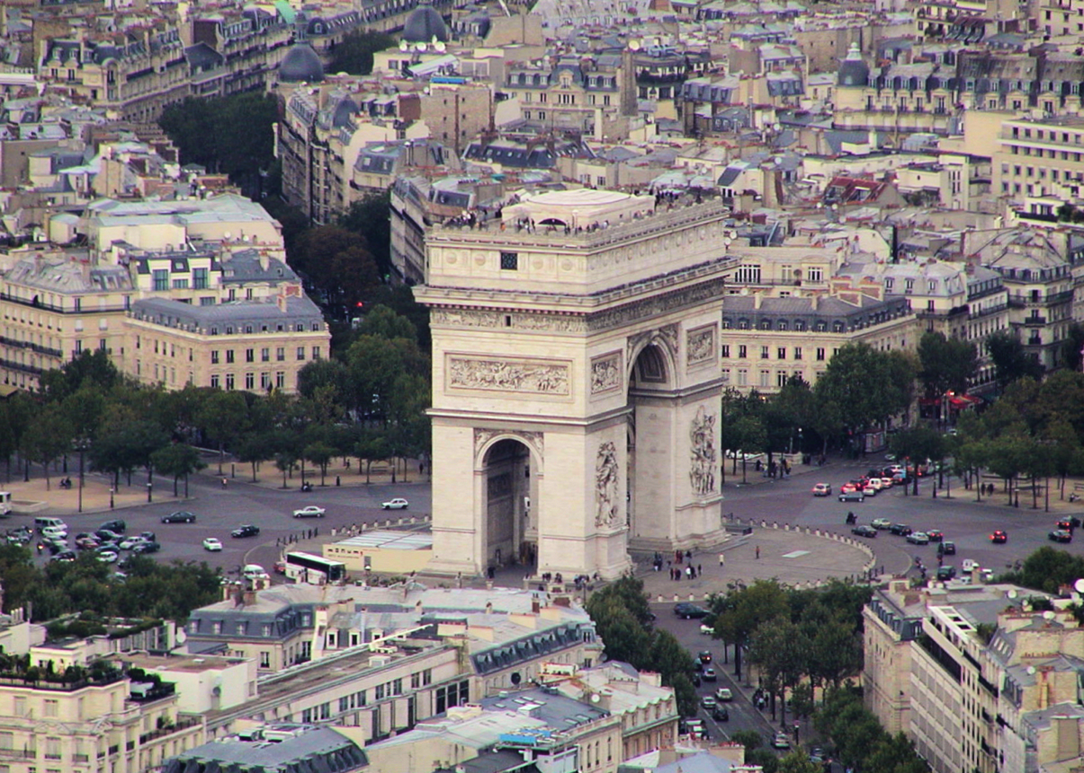
FRANCJA - Paryż
Katedra Notre-Dame, Plac Charles de Gaulle

Slide 16
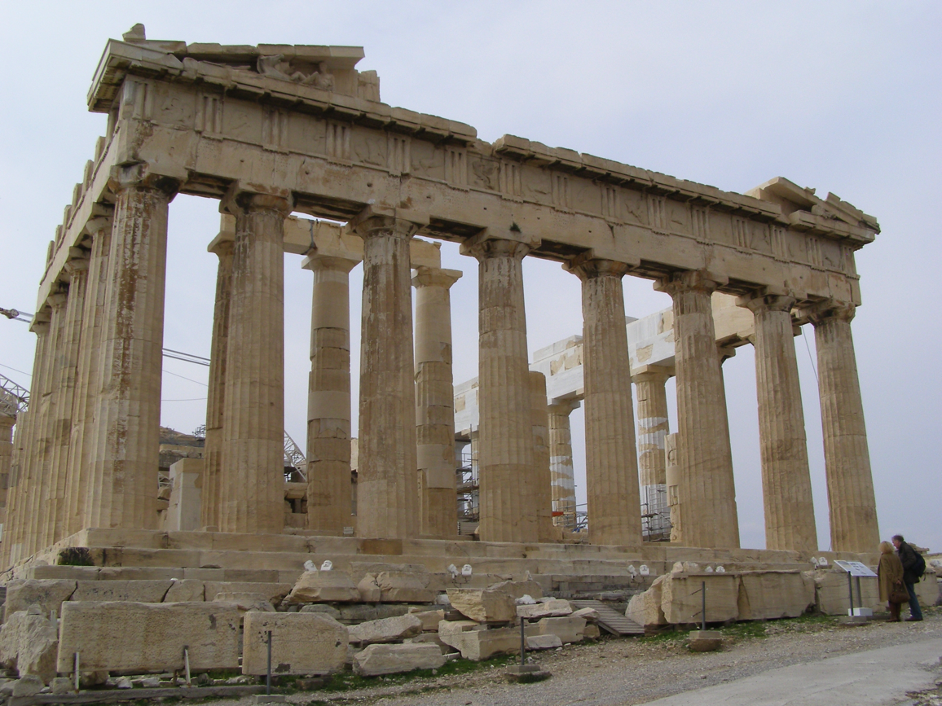
GRECJA - Ateny
Akropol

Slide 17
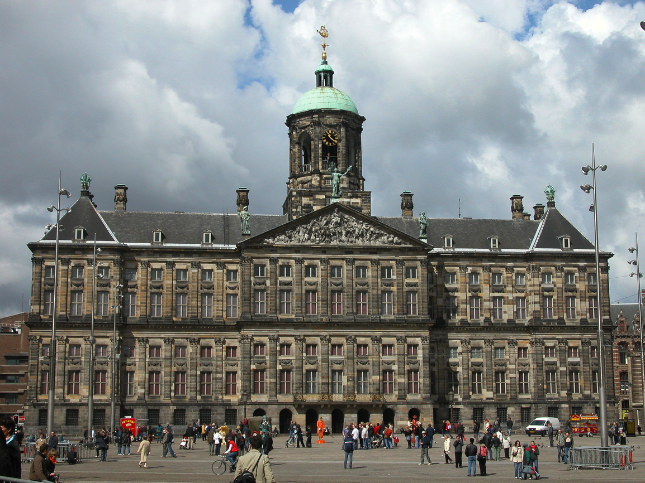
HOLANDIA - Amsterdam
Pałac Królewski

Slide 18
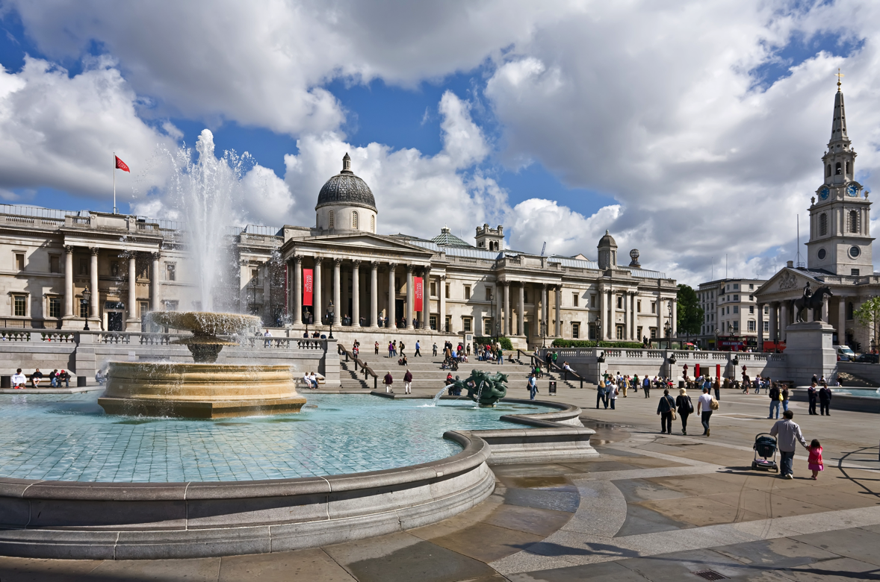
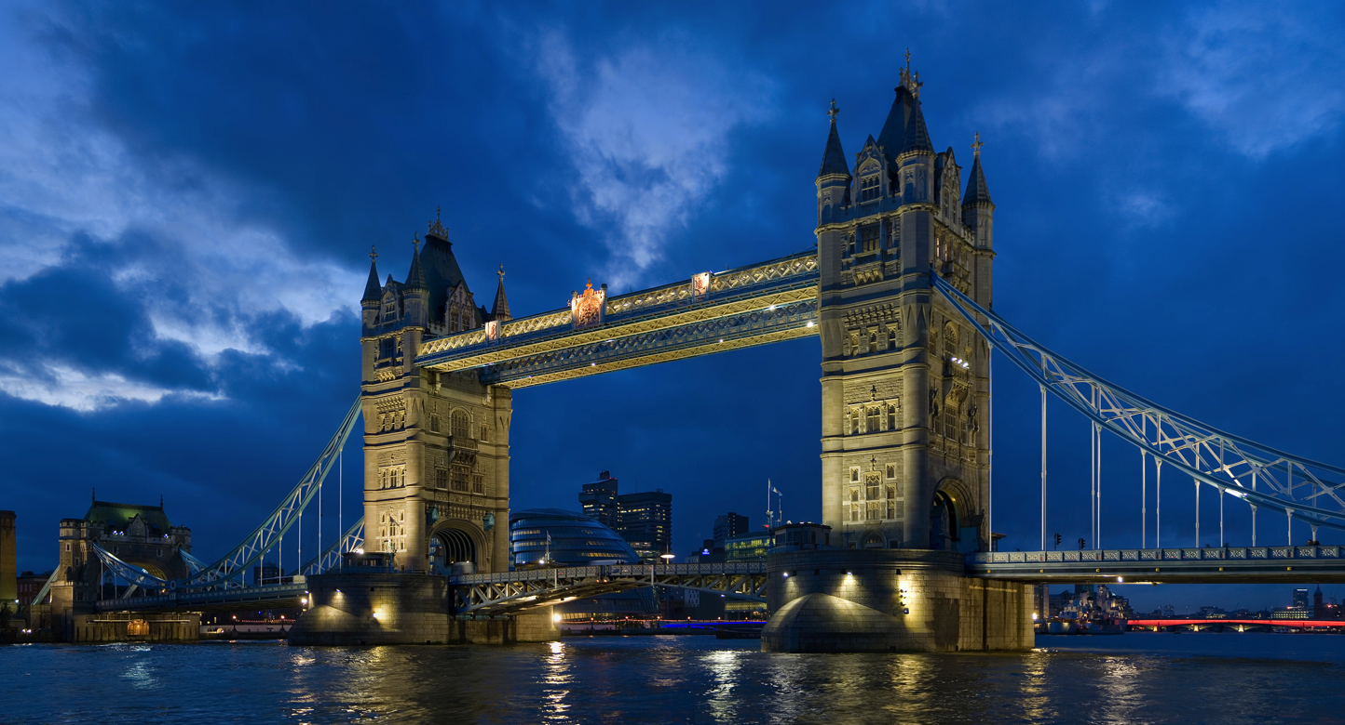
WIELKA BRYTANIA - Londyn
Trafalgar Square, Most Tower

Slide 19
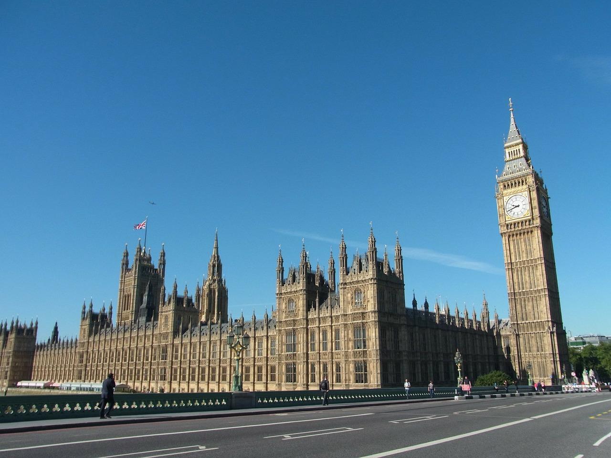
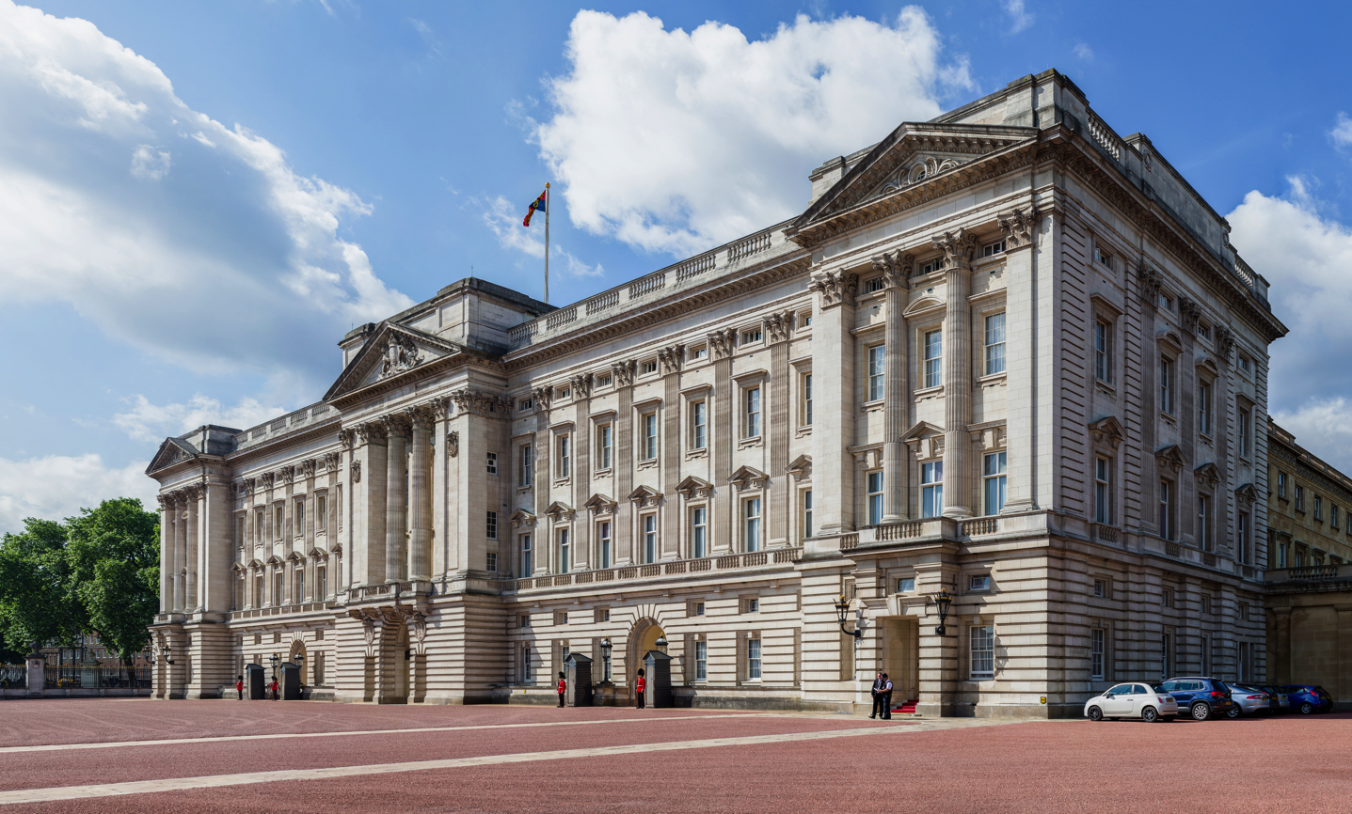
WIELKA BRYTANIA - Londyn
„Big Ben” oraz Pałac Buckingham

Slide 20
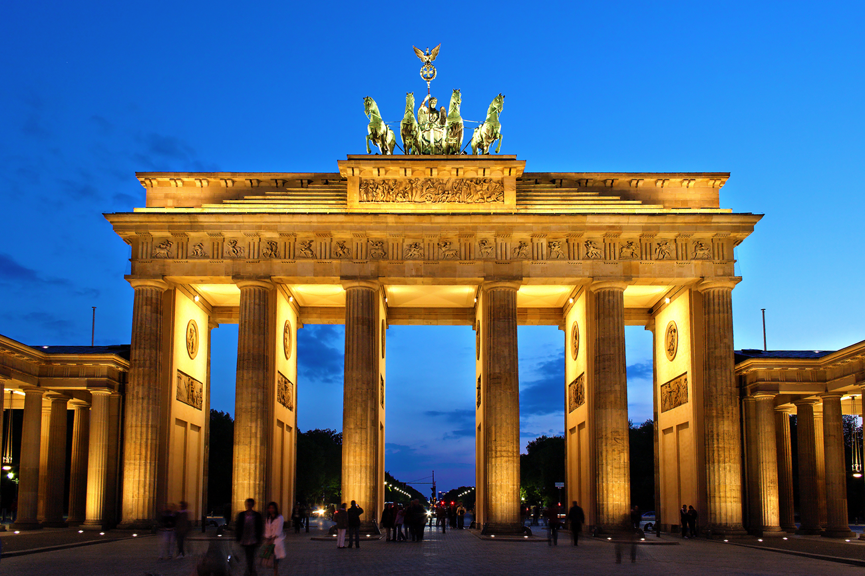
NIEMCY - Berlin
Brama Brandenburska

